Slide 1
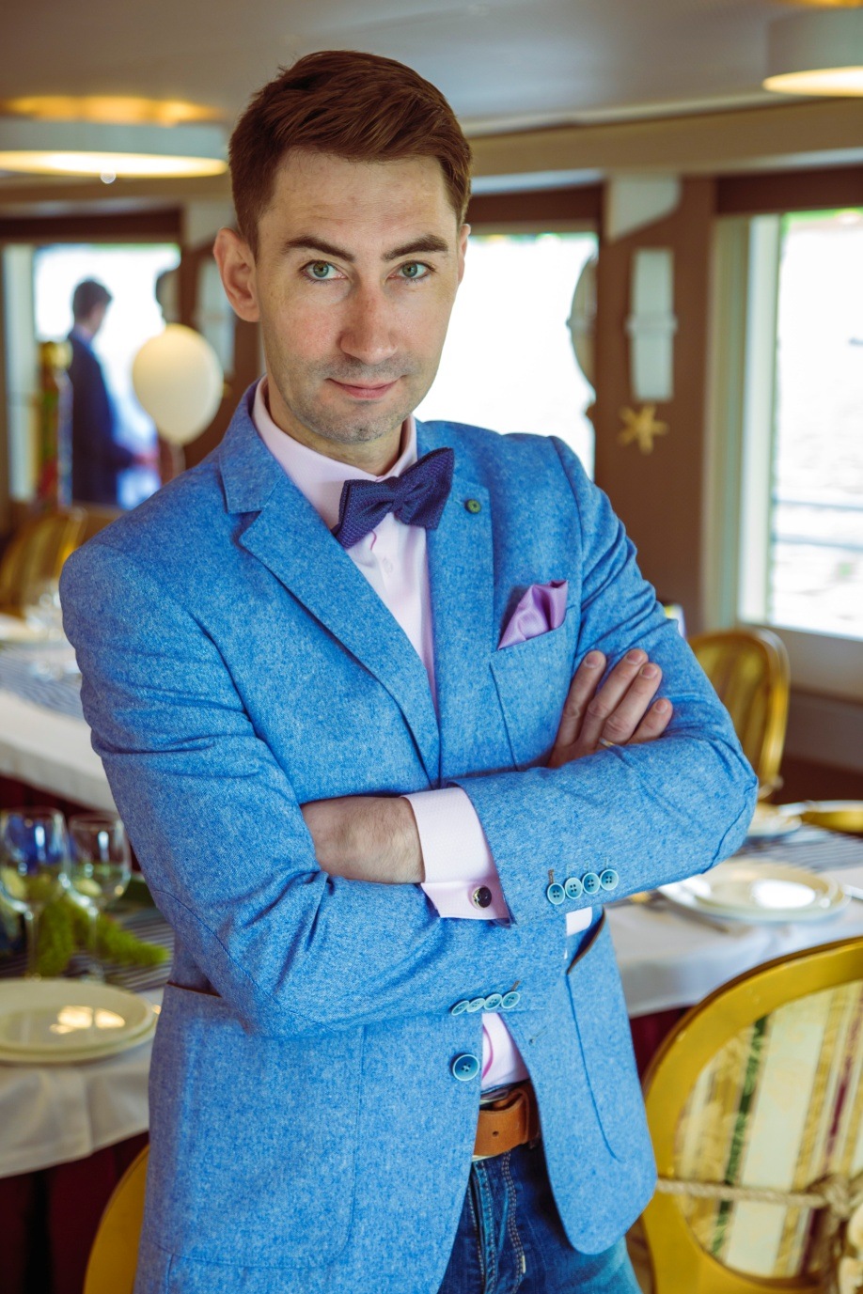
Алексей Богданов
Профессиональный ведущий.
Актёр музыкального театра.

Slide 2
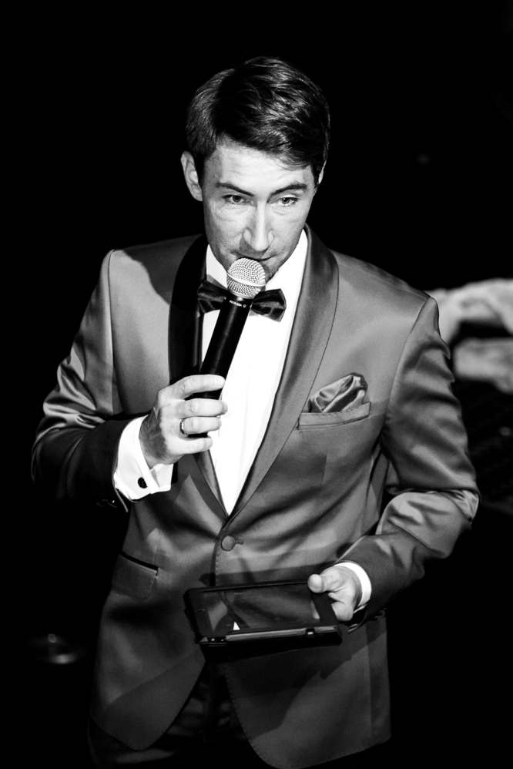
Ведущий ,
Шоу – мен, конферансье, режиссер.
Выпускник ЕГТИ ,
актер музыкального театра.
Более 150 свадебных торжеств
Более 100 корпоративных мероприятий
Аудитория от 9 до 500 человек.
В России и за рубежом.

Slide 3
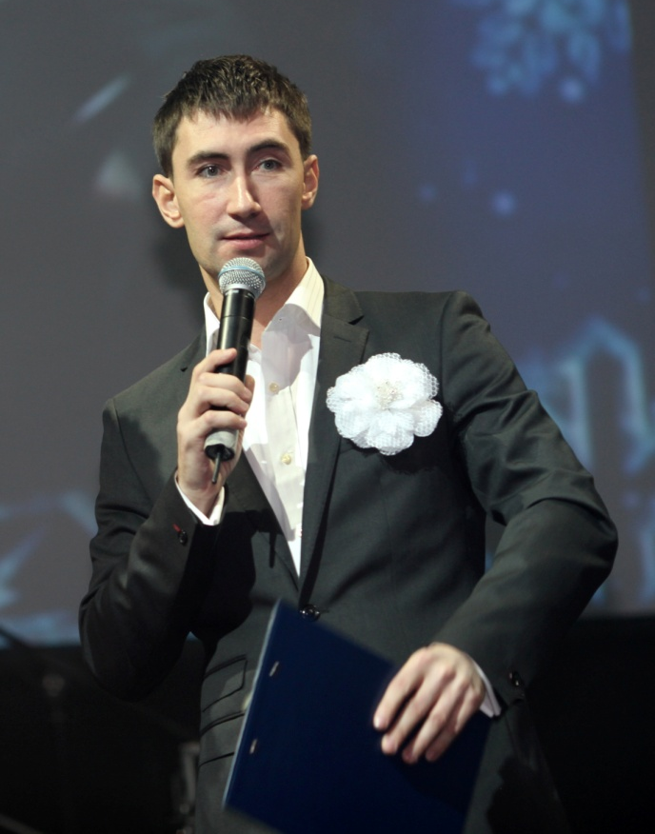
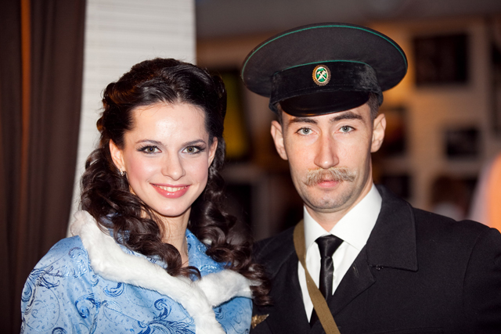
События любого уровня и масштаба.
Особый подход к каждому проекту.
Европейский стиль проведения праздников.
Чувство стиля, такта и грамотная речь.
Оригинальная и ненавязчивая программа.
Опыт работы с публикой разных возрастов.

Slide 4
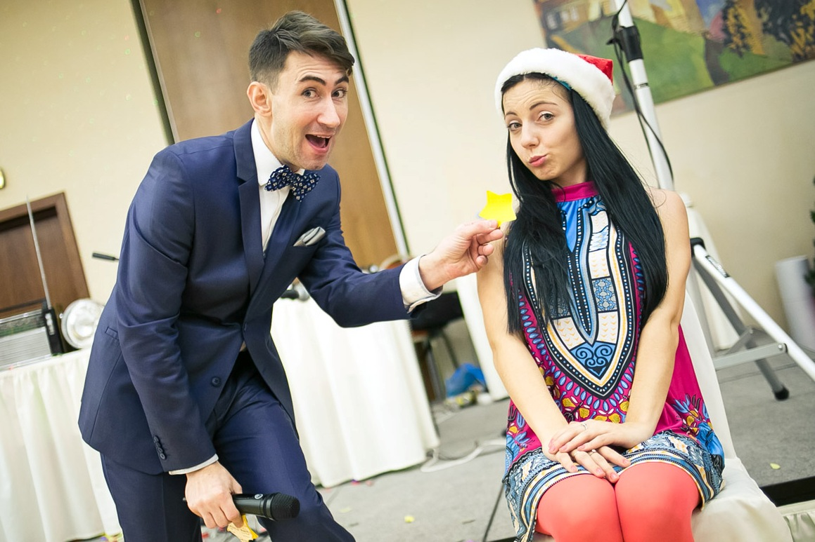
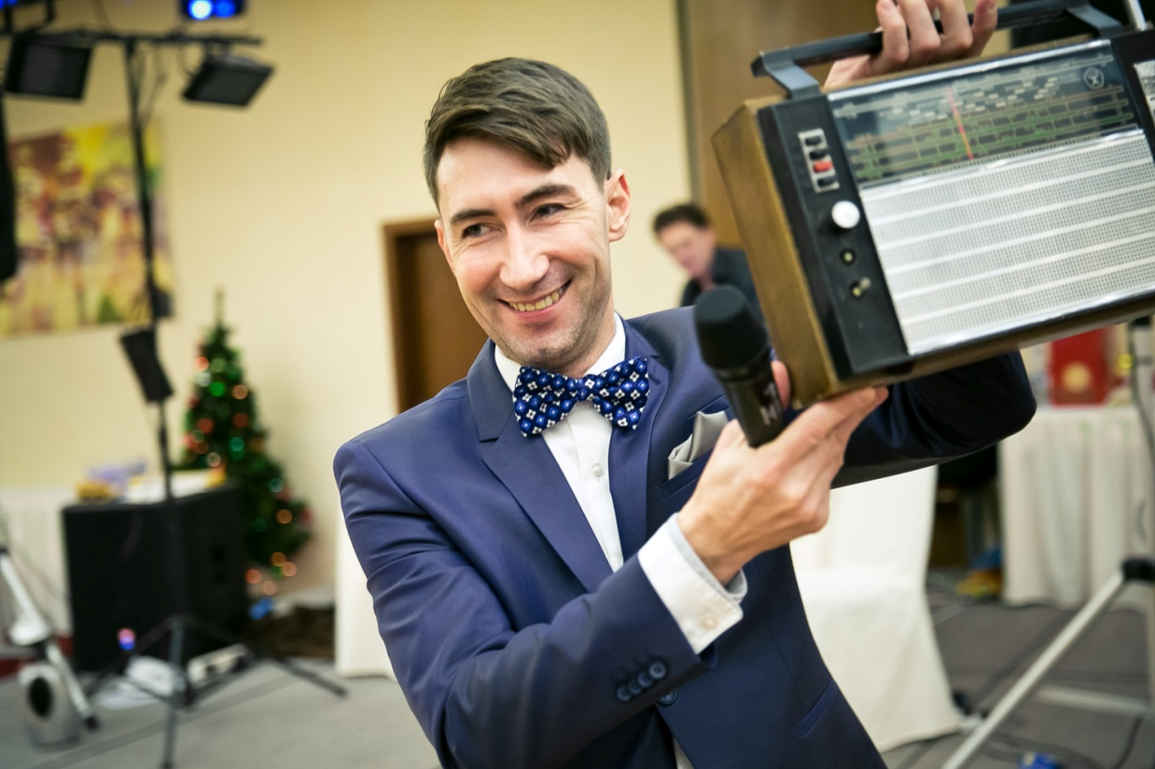
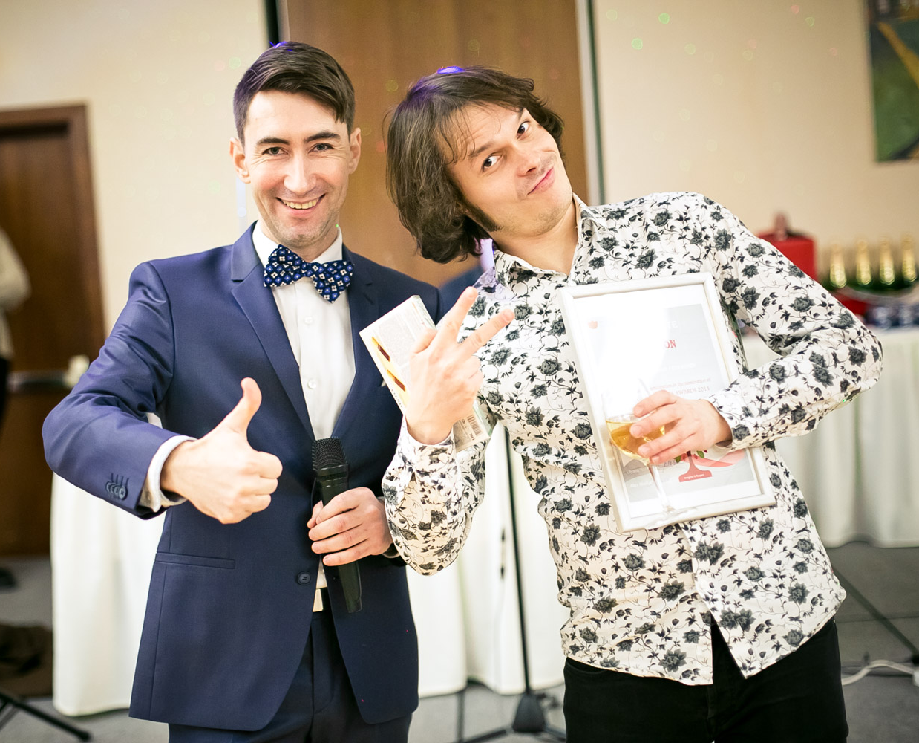

Slide 5
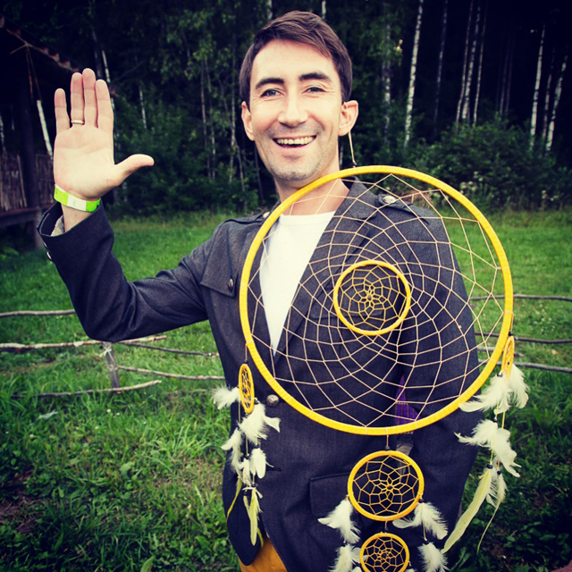
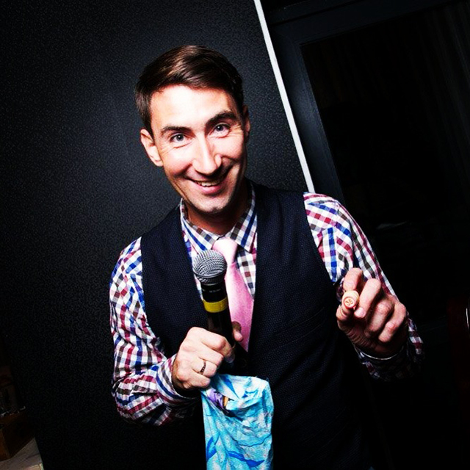
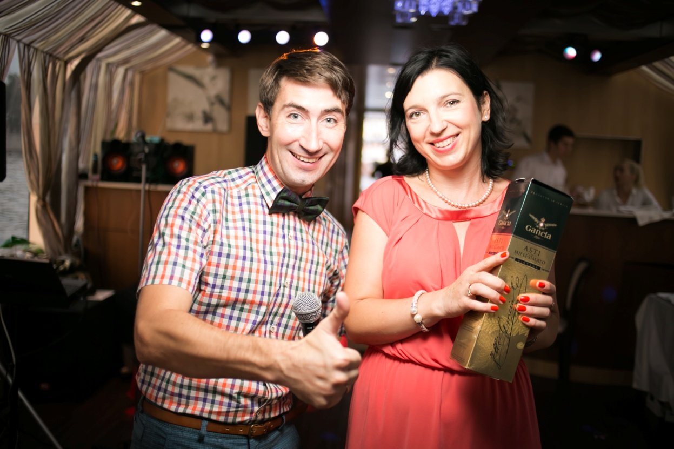

Slide 6
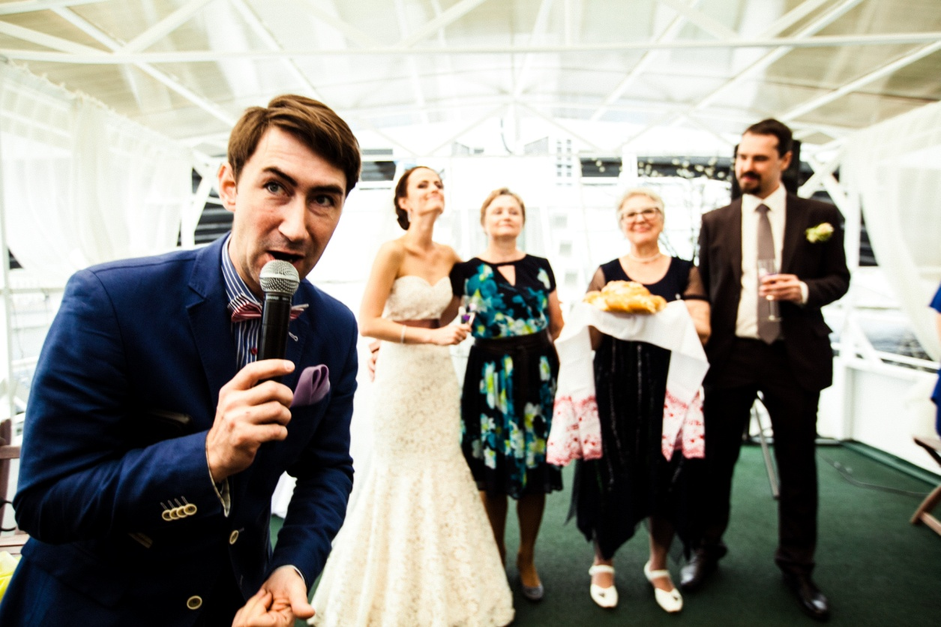
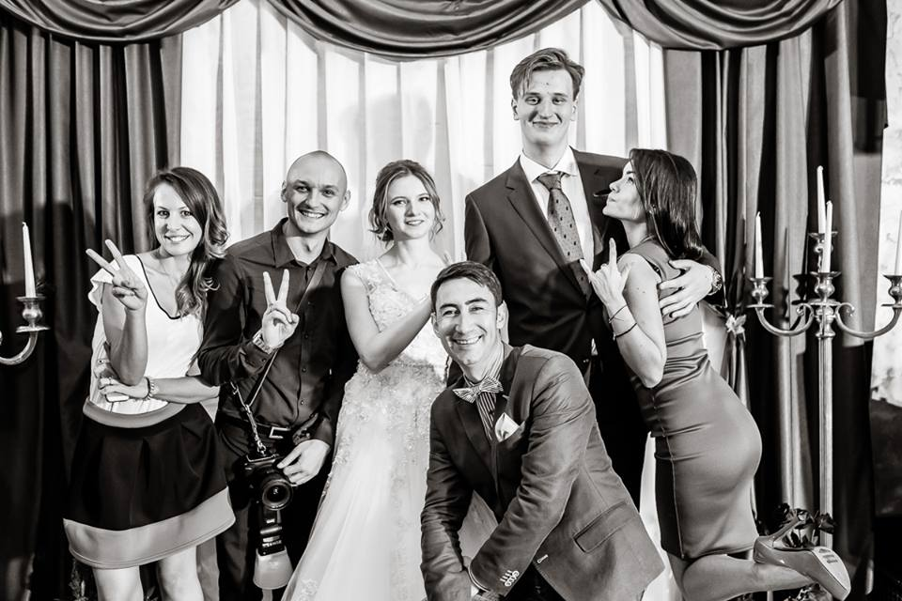

Slide 7
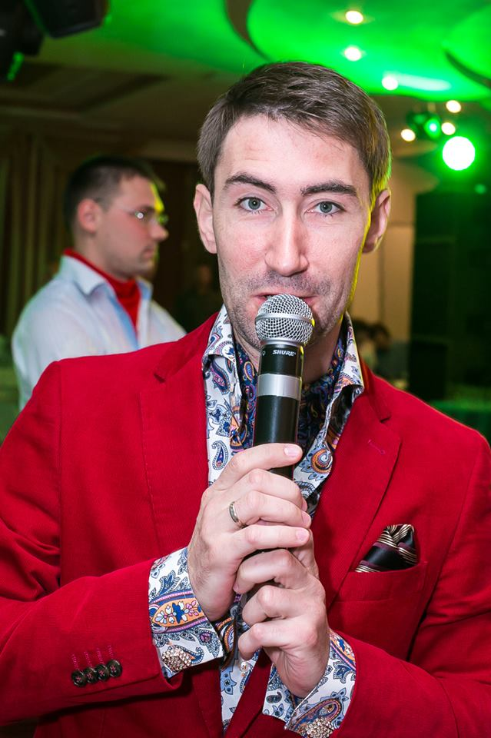
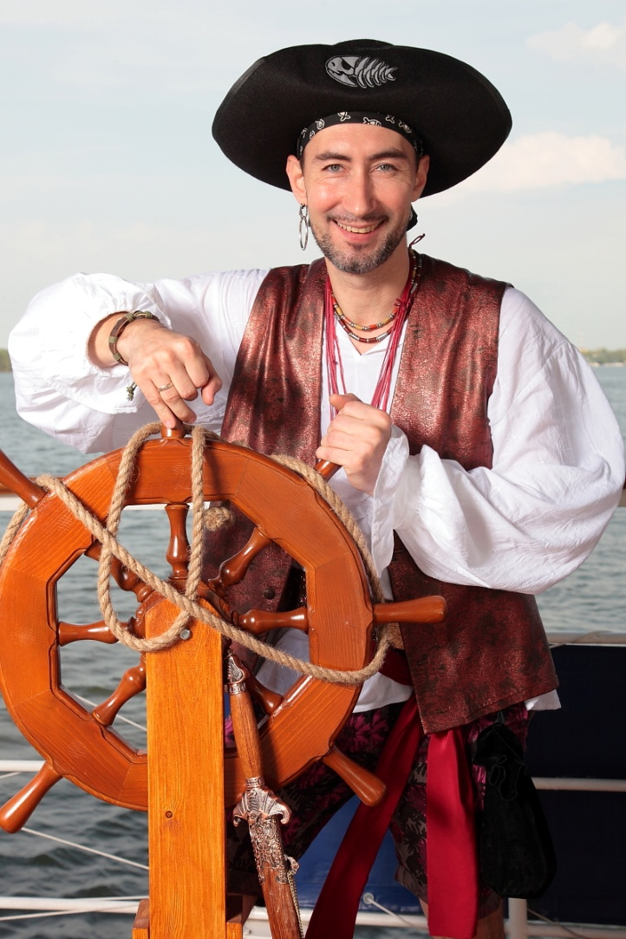
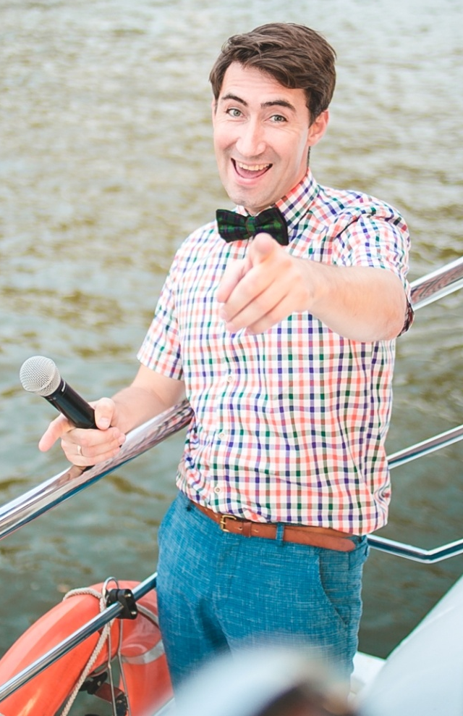
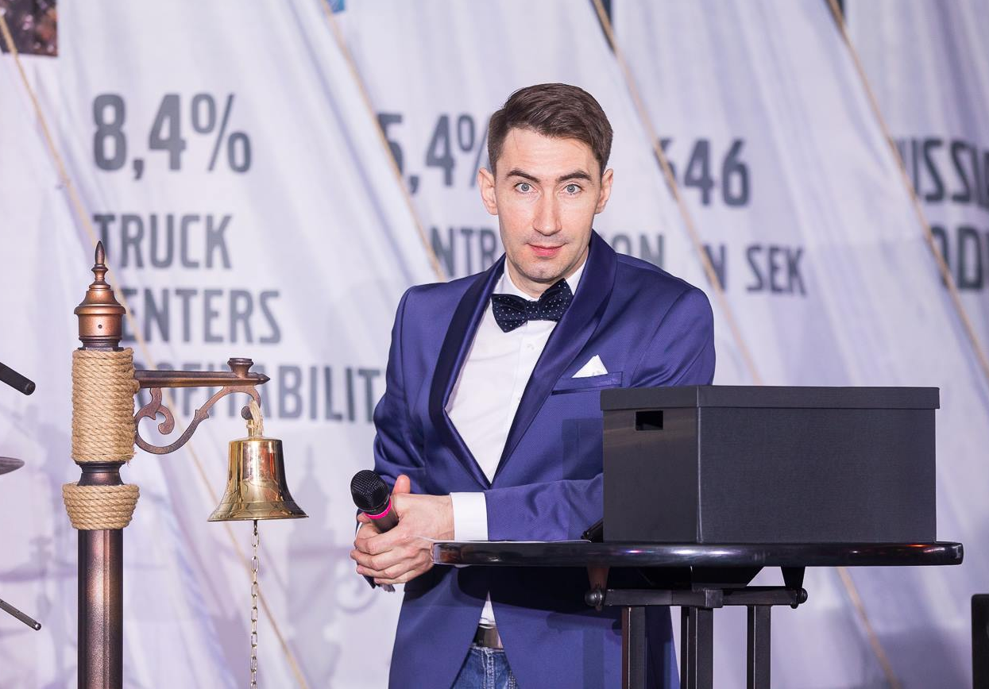

Slide 8
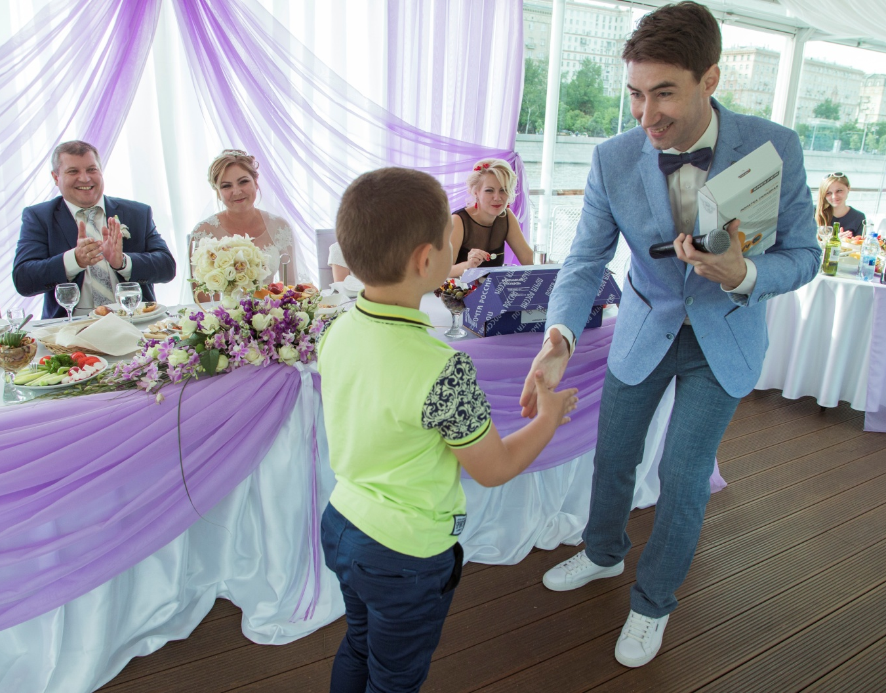
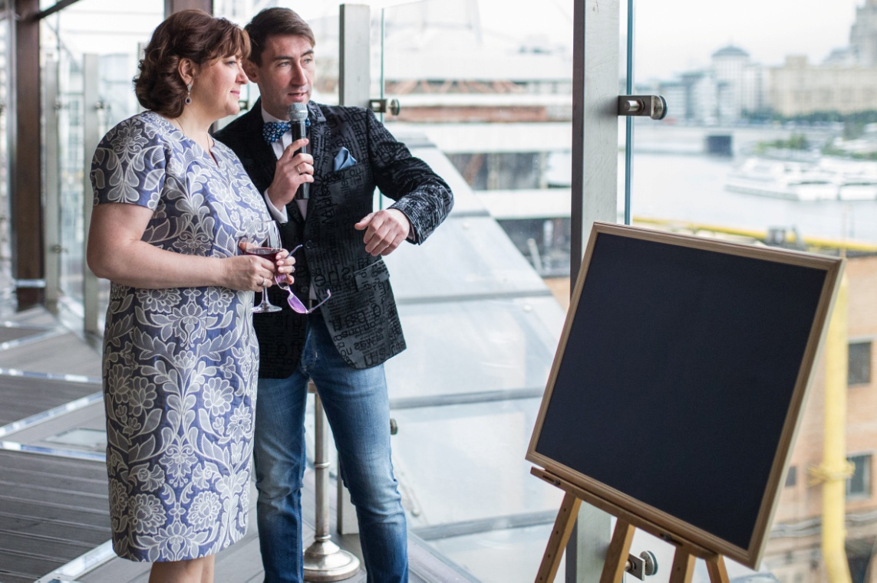

Slide 9
Cотрудничал со многими известными компаниями, вот некоторые из них:

